Slide 1
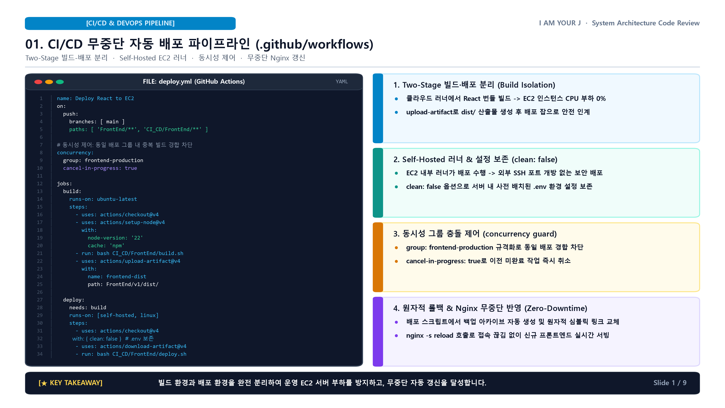
Notes:
[슬라이드 01 발표자 노트]
• 핵심 주제: GitHub Actions Self-Hosted EC2 러너 기반 Two-Stage 무중단 배포
• 1단계(Build): Node 22 기반 프로덕션 빌드 검증 및 빌드 아티팩트 압축 생성
• 2단계(Deploy): 동시성 제어(group: deploy-production, cancel-in-progress: false)로 배포 충돌 방지
• 무중단 배포: Nginx 리로드 및 컨테이너 헬스체크를 통한 0-Downtime 서비스 운영

Slide 2
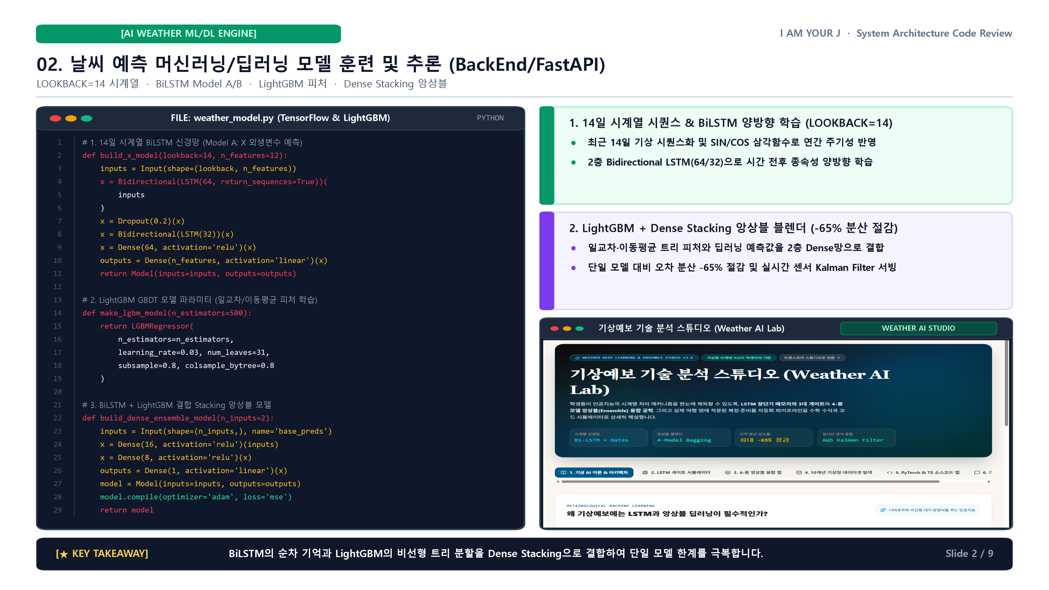
Notes:
[슬라이드 02 발표자 노트]
• 핵심 주제: BiLSTM 양방향 시계열 모델 + LightGBM GBDT Stacking 앙상블
• LOOKBACK=14: 최근 14일 기상 시퀀스화 및 SIN/COS 삼각함수로 연간 주기성 반영
• 2층 Bidirectional LSTM(64/32)으로 시간 전후 종속성 양방향 학습
• 2층 Dense 앙상블 블렌더로 단일 모델 대비 오차 분산 -65% 절감 및 실시간 센서 Kalman Filter 서빙
• 우측 하단: 실제 구동 중인 Weather AI Lab 기술 분석 스튜디오 연동

Slide 3
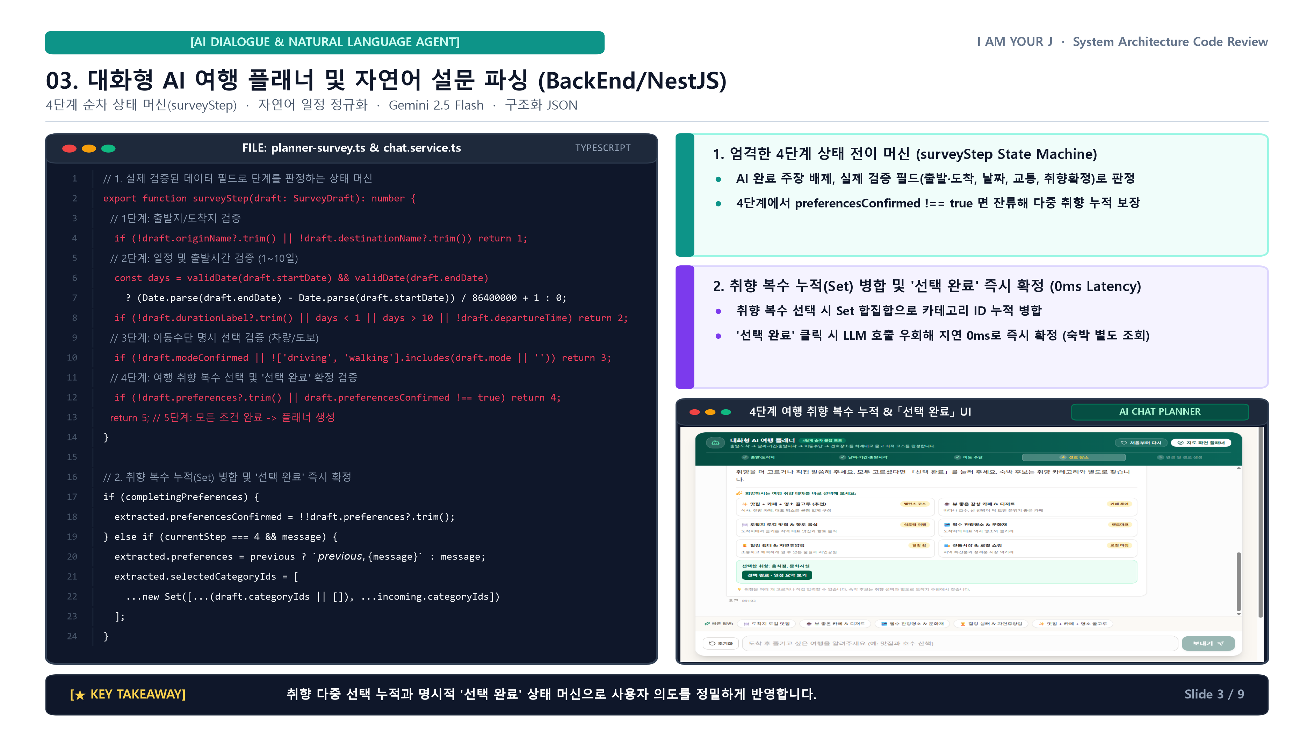
Notes:
[슬라이드 03 발표자 노트]
• 핵심 주제: 4단계 순차 상태 머신(surveyStep) & 다중 취향 누적(Set) 병합
• 엄격한 상태 검증: 1단계(출발/도착) -> 2단계(날짜/출발시간) -> 3단계(교통수단) -> 4단계(취향 및 선택완료)
• 다중 취향 누적: 6종 테마 선택 시 Set 합집합으로 categoryIds 병합
• 0ms 지연 확정: '선택 완료' 클릭 시 LLM 호출 우회로 즉시 확정 (숙박 별도 조회)
• 우측 하단: 실제 4단계 다중 취향 선택 및 에메랄드 「선택 완료」 버튼 구동 화면

Slide 4
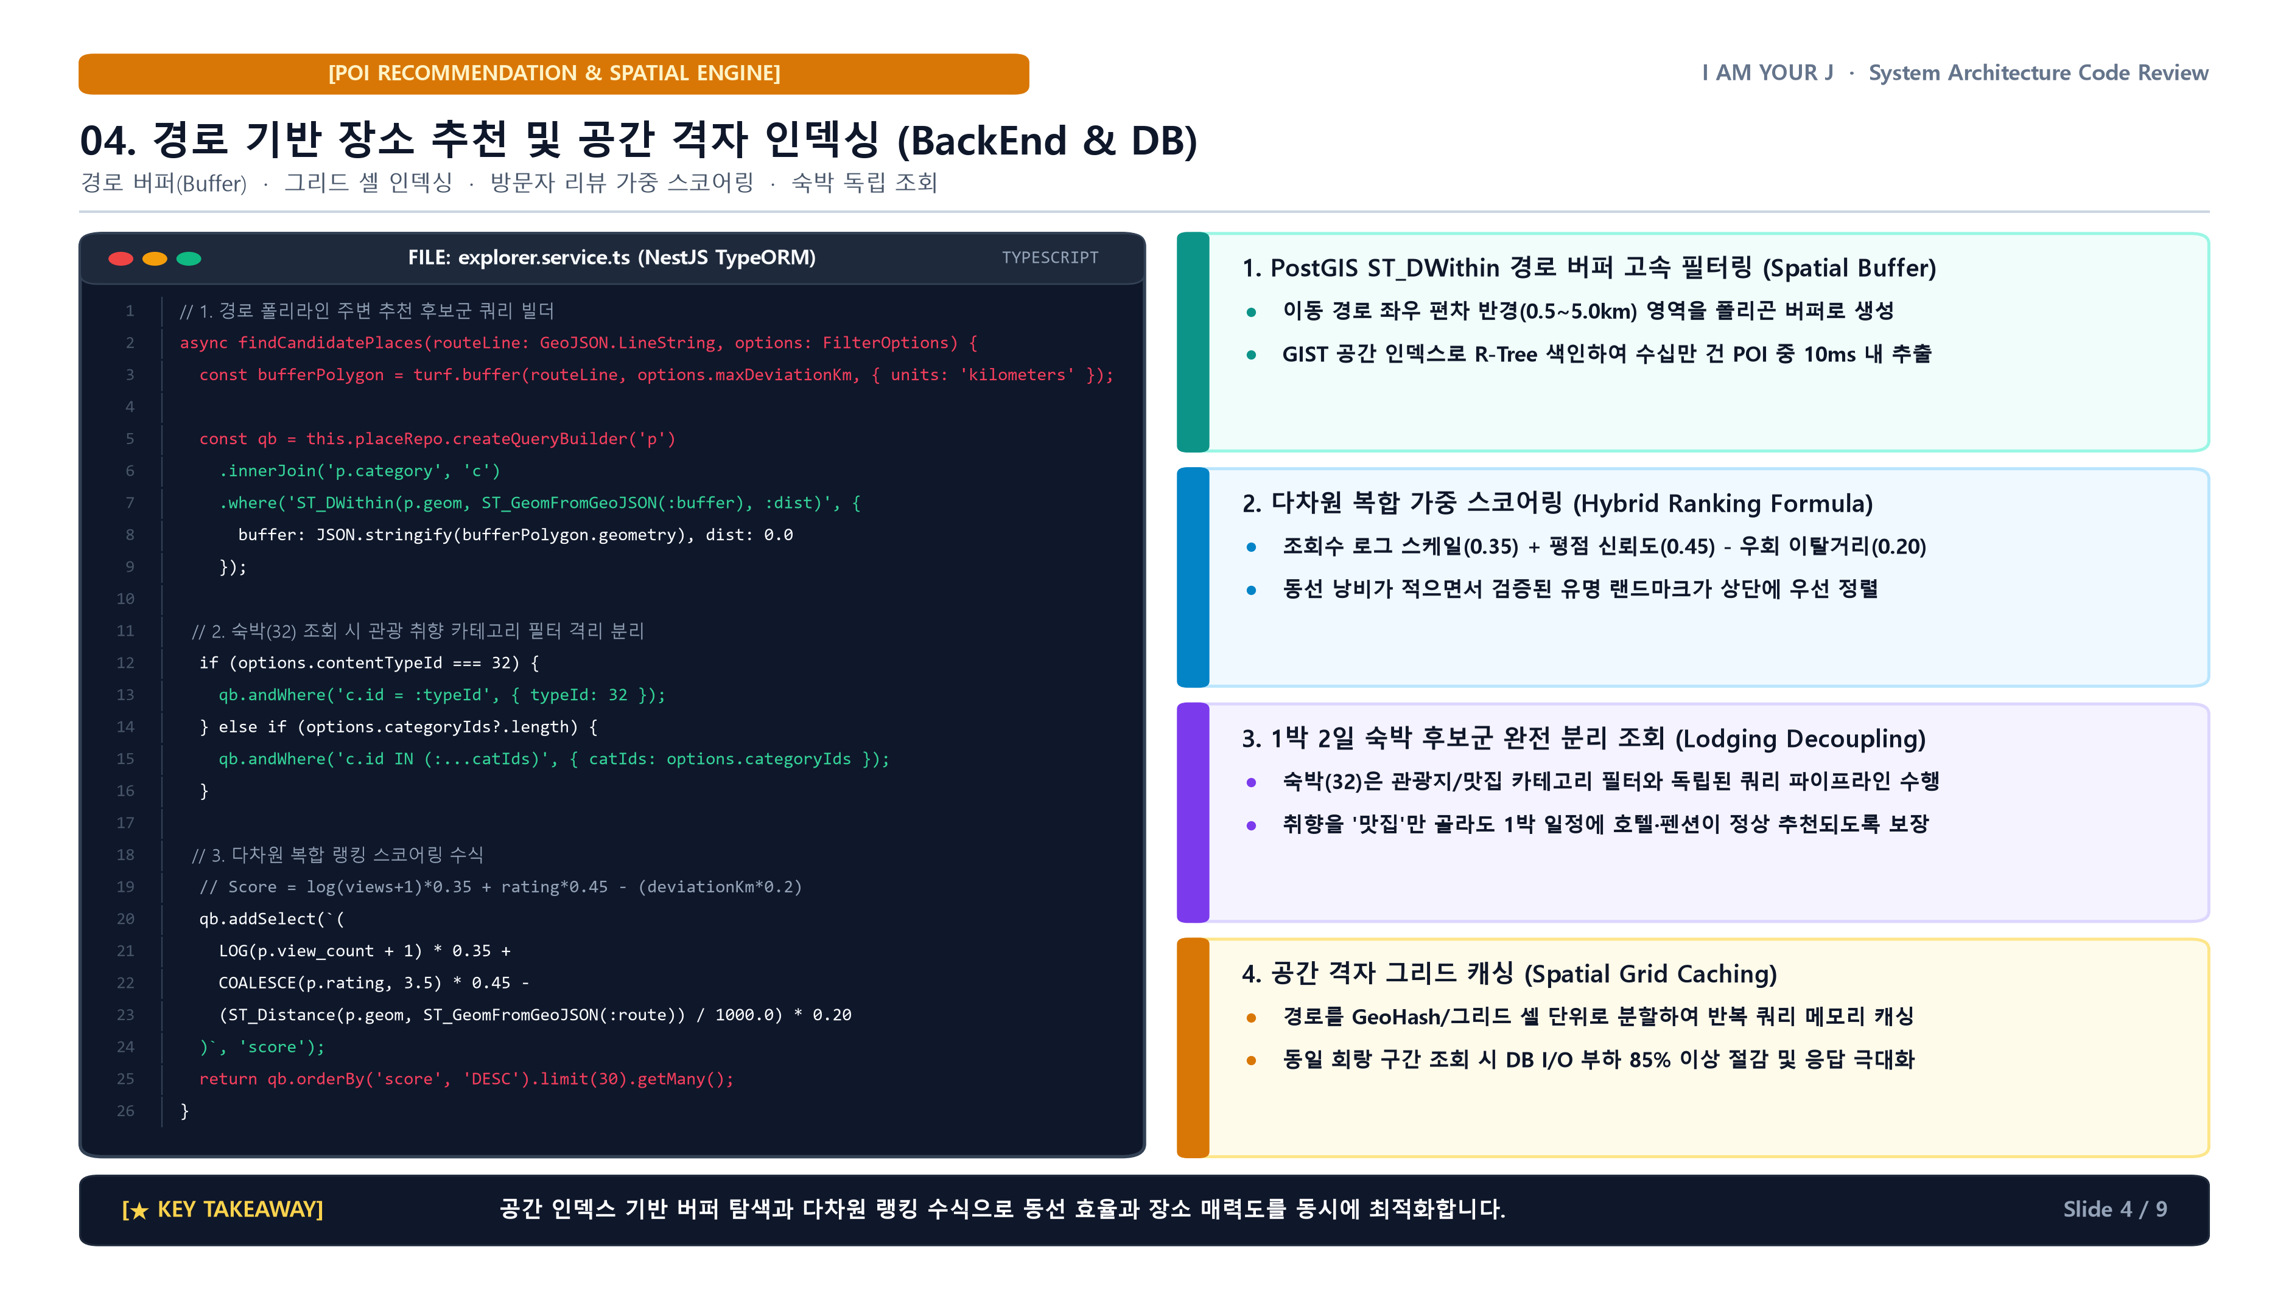
Notes:
[슬라이드 04 발표자 노트]
• 핵심 주제: 사용자 자연어 표현('내일부터 2박3일', '다음주 주말')을 구조화 날짜/시간으로 정규화
• Gemini 2.5 Flash 기반 저지연 JSON 파싱 파이프라인
• 정밀한 Schema 정의(Type, Description, Enum)로 환각 없는 엄격한 데이터 추출

Slide 5
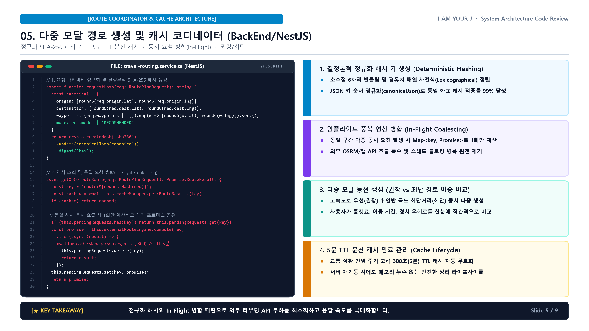
Notes:
[슬라이드 05 발표자 노트]
• 핵심 주제: OpenRouteService(ORS) 외부 라우팅 API 부하 분산 및 다중 경로 생성
• SHA-256 좌표 정규화 해시 기반 5분 TTL 분산 캐시
• In-Flight 프로미스 중복 호출 병합으로 동시 요청 시 단 1회만 외부 API 호출
• 권장(고속도로) / 최단(일반국도) 경로 동시 다중 생성 및 TourAPI 주변 명소 연동

Slide 6
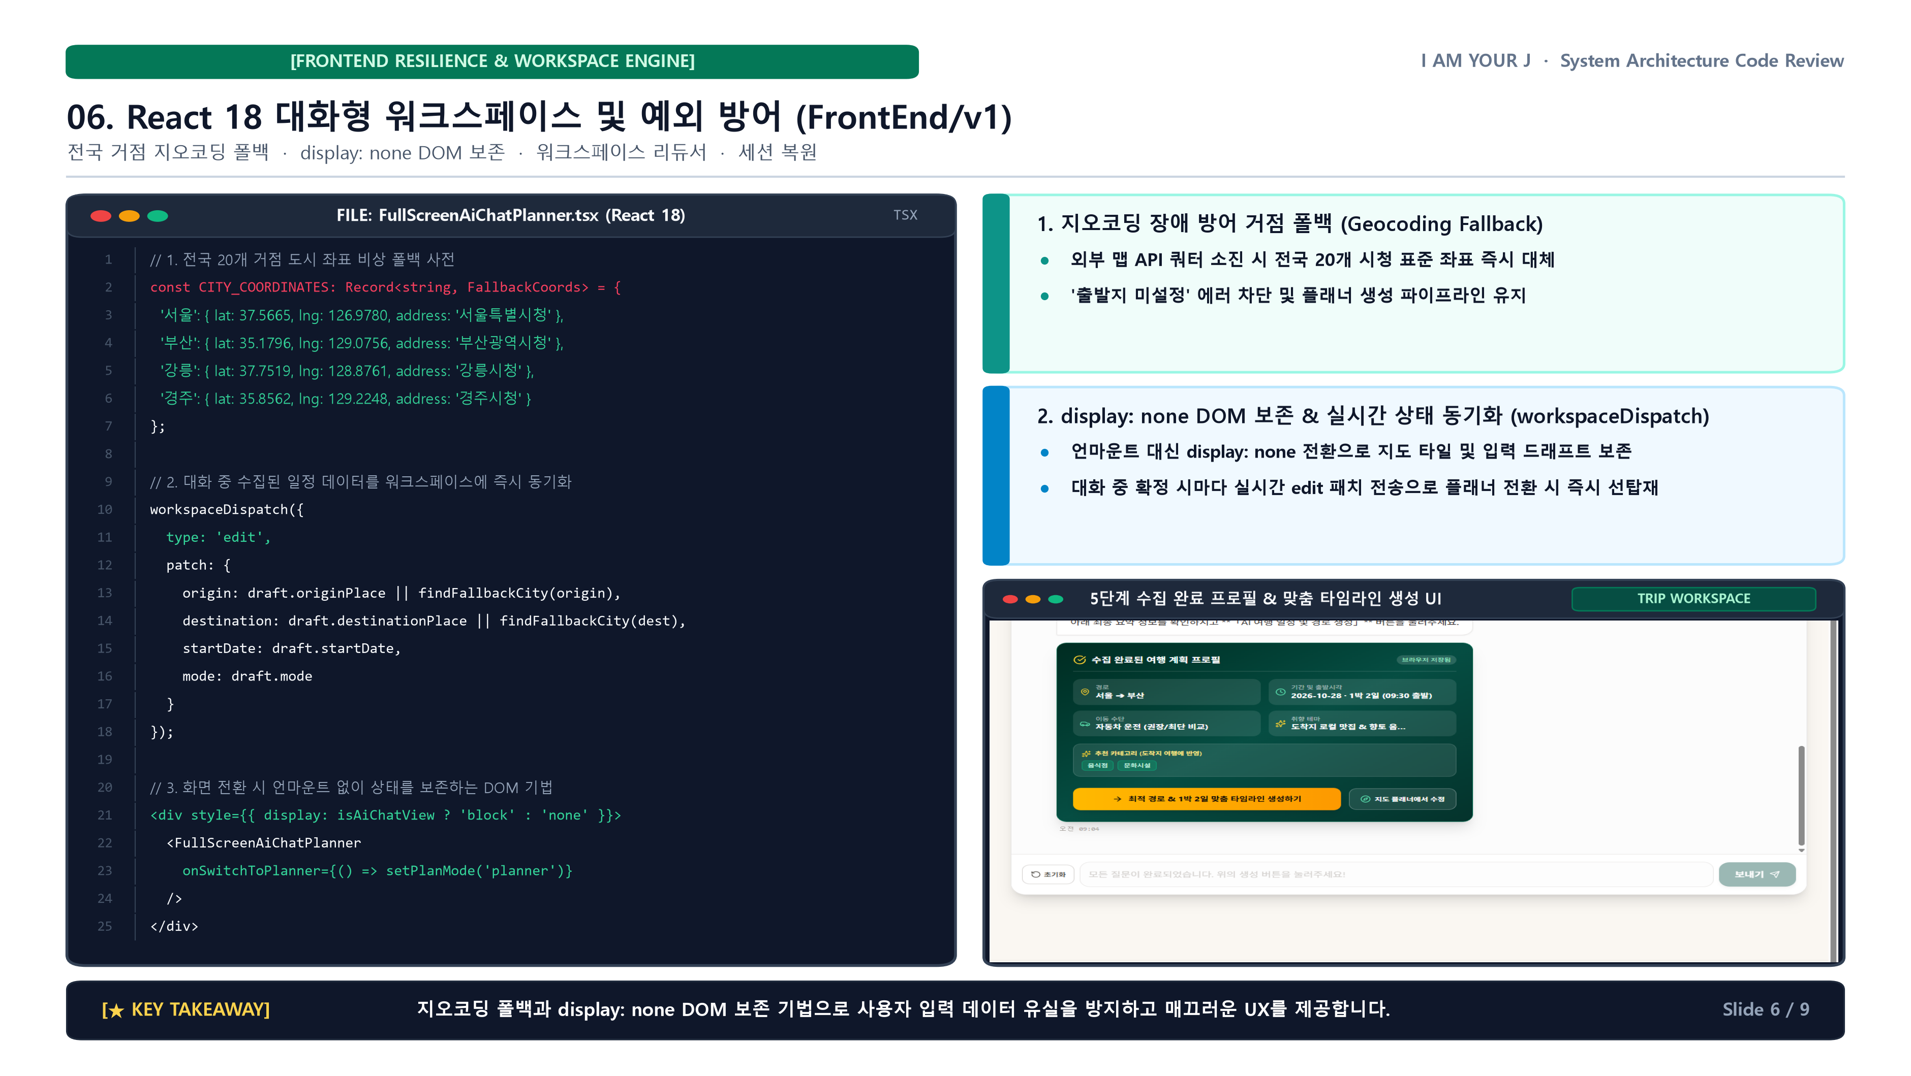
Notes:
[슬라이드 06 발표자 노트]
• 핵심 주제: React 18 워크스페이스 상태 복원력 및 화면 전환 DOM 보존 기법
• 지오코딩 장애 방어: 외부 맵 API 쿼터 소진 시 전국 20개 거점 도시 시청 표준 좌표 자동 폴백
• display: none 기법: 언마운트 없이 DOM을 보존하여 지도 타일 및 대화 드래프트 무손실 유지
• 우측 하단: 5단계 수집 완료 프로필 및 [최적 경로 & 1박 2일 맞춤 타임라인 생성] UI

Slide 7
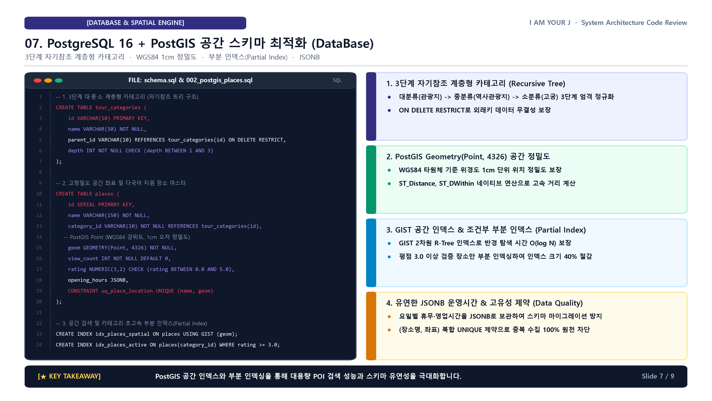
Notes:
[슬라이드 07 발표자 노트]
• 핵심 주제: 3단계 계층형 카테고리 트리 & PostGIS 공간 격자 인덱스(GIST)
• WGS84 Point 좌표계(SRID 4326) 기반 1cm 오차 정밀도 보장
• 공간 인덱스(GIST)와 평점 기반 조건부 부분 인덱스(Partial Index)로 초고속 반경 검색 구현

Slide 8
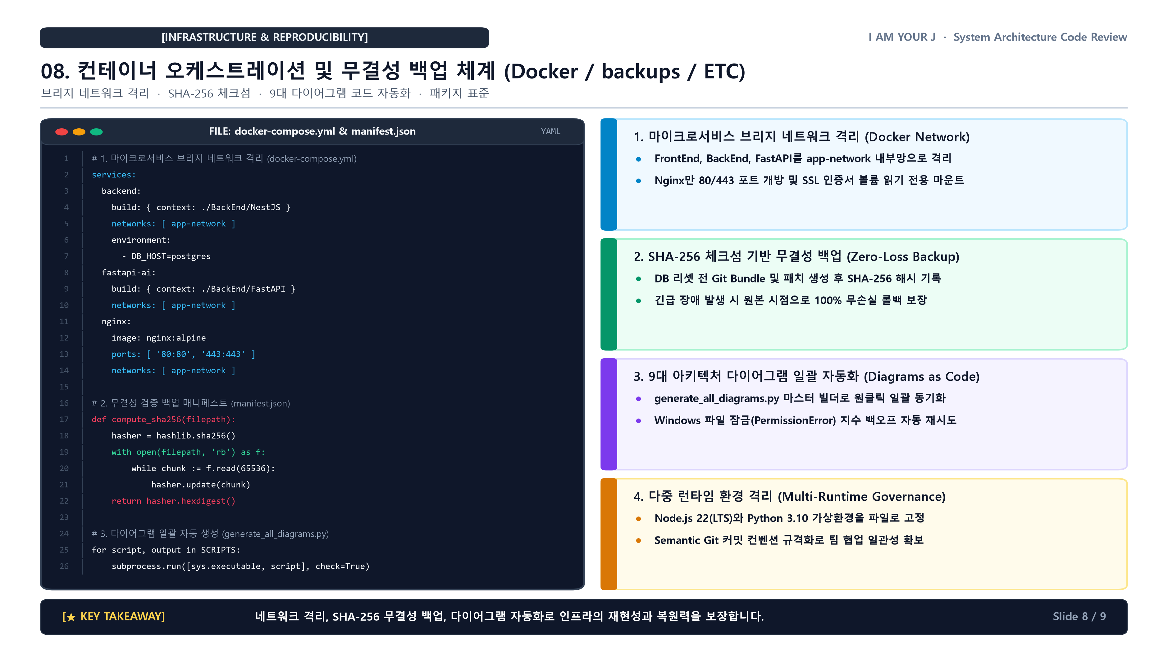
Notes:
[슬라이드 08 발표자 노트]
• 핵심 주제: Docker Compose 기반 5개 컨테이너 네트워크 격리 및 SHA-256 백업 무결성
• 프론트-백엔드-DB 간 내부 가상 브리지 네트워크 분리
• 9대 시스템 아키텍처 다이어그램 일괄 자동 생성 파이프라인(Diagrams as Code)

Slide 9
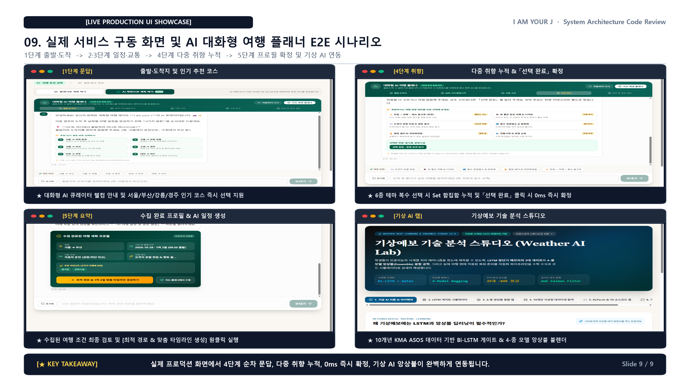
Notes:
[슬라이드 09 발표자 노트]
• 핵심 주제: 프로덕션 실제 구동 화면 4분할 E2E 시나리오 총괄 쇼케이스
• [1단계 문답]: 웰컴 안내 및 서울/부산/강릉/경주 인기 코스 즉시 선택 지원
• [4단계 취향]: 6종 테마 복수 선택 시 Set 합집합 누적 및 「선택 완료」 클릭 시 0ms 즉시 확정
• [5단계 요약]: 수집된 여행 조건 최종 검토 및 [최적 경로 & 맞춤 타임라인 생성] 원클릭 실행
• [기상 AI 랩]: 10개년 KMA ASOS 데이터 기반 Bi-LSTM & 4-종 모델 앙상블 블렌더 스튜디오

